Slide 1
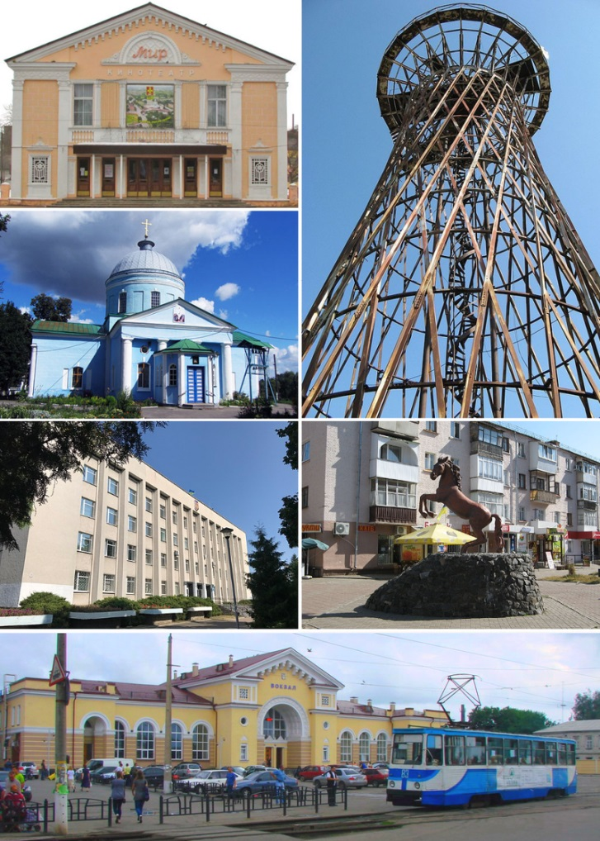
РЕКРЕАЦІЙНО-ТУРИСТИЧНА АТРАКТИВНІСТЬ м. КОНОТОП СУМСЬКОЇ ОБЛАСТІ
Роботу виконала:
Лубенська Дарина Русланівна,
учениця 9 класу
Конотопського ліцею № 10
Сумське територіальне відділення МАН
Науковий керівник:
Горшеніна Світлана Павлівна, учитель географії, спеціаліст вищої кваліфікаційної категорії Конотопський ліцей № 10 Конотопської міської ради
Сумської області

Slide 2
Мета роботи:
з’ясувати рекреаційно-туристичну атрактивність м. Конотоп та розробити пішохідний туристичний маршрут по центральній частині міста «Від минулого до сьогодення»

Slide 3
Завдання:
1) опрацювати наукову літературу з теми дослідження;
2) проаналізувати класифікацію рекреаційно-туристичних ресурсів;
3) розробити пішохідний екскурсійний маршрут по центральній частині міста Конотоп «Від минулого до сьогодення», враховуючи атрактивність території дослідження.

Slide 4
Об’єкт дослідження: рекреаційно-туристична атрактивність м. Конотоп.
Предмет дослідження: туристичні об’єкти центральної частини міста Конотоп.
Методи дослідження: описовий, картографічний, аналізу та синтезу, історико-географічний, узагальнення.

Slide 5
Основні властивості туристичних ресурсів
• привабливість;
• кліматична комфортність;
• доступність;
• ступінь освоєності;
• екскурсійна важливість;
• пейзажні й екологічні характеристики;
• соціально-демографічні характеристики;
• потенційний запас;
• спосіб використання.

Slide 6
Турисько-рекреаційні ресурси
Природно-географічні
СУСПІЛЬНО-ГЕОГРАФІЧНІ
Гірські породи
Соціально-
етнографічні
Геоморфологічні
процеси
Літосфера
Соціосфера
Історико-
географічні
Форми рельєфу
Природо-
культурні
Кліматичні
ресурси
Рекреаційно-
пізнавальні
Атмосфера
Техносфера
Атмосферні
явища
Рекреаційно-
розважальні
Водні ресурси
Суспільно-
виробничі
Гідрологічні
явища
Гідросфера
Водні об’єкти
Рослинні
Біосфера
Тваринні
Гриби

Slide 7
ТУРИСТИЧНИЙ КОНОТОП

Slide 8
МАРШРУТ
«ВІД МИНУЛОГО ДО СЬОГОДЕННЯ»
Зупинки: №1. Будинок Культури; №2. Садово-паркова скульптура «Кінь»; №3. Центральна площа міста – «Площа Миру»; №4. Пам’ятник Т. Г. Шевченку; №5. Підкова; №6. Пам’ятник К. Малевичу; №7. Пам’ятник Т.Г.Шевченку; №8. Пам’ятний знак Конотопської битви.

Slide 9
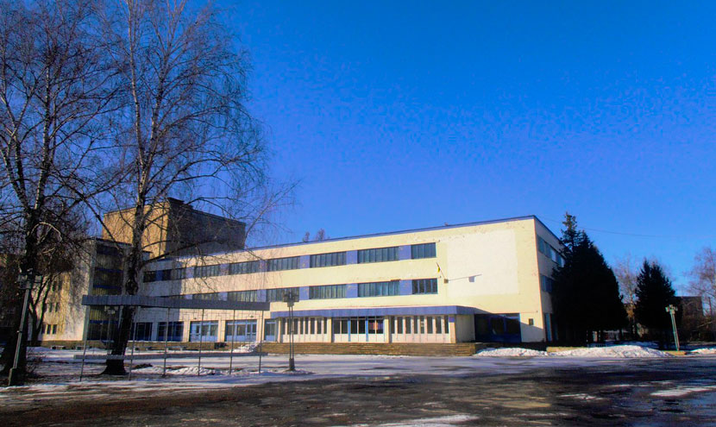
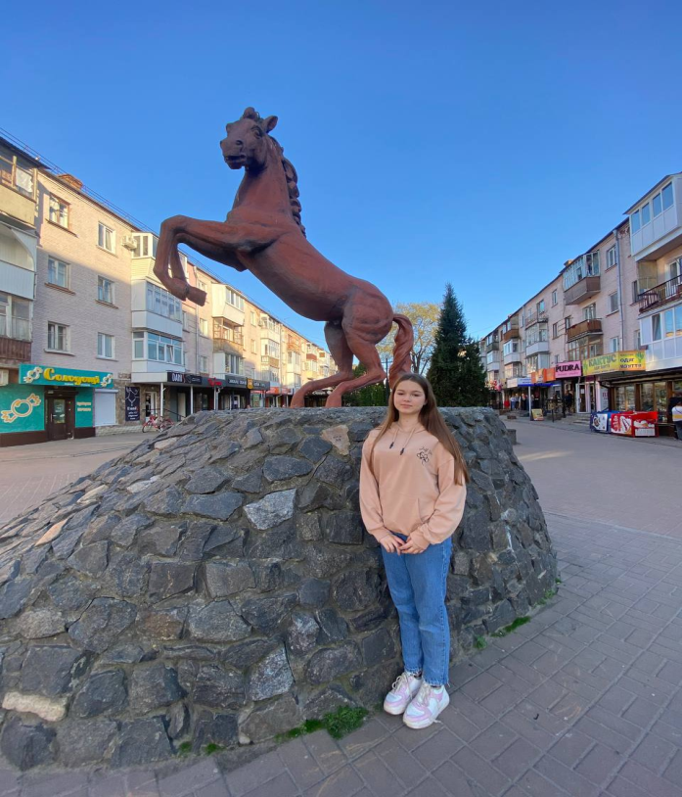
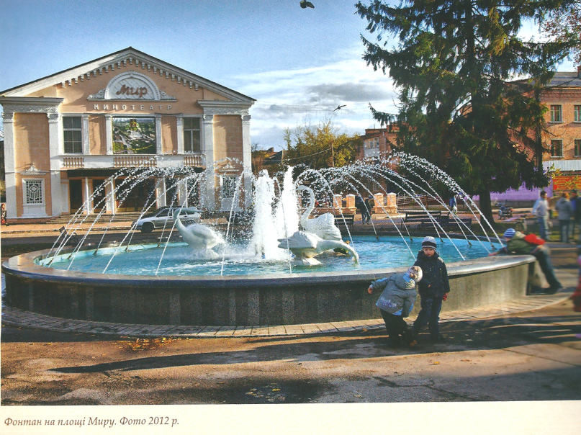
МАРШРУТ
«ВІД МИНУЛОГО ДО СЬОГОДЕННЯ»
Зупинка №1. Будинок Культури
Зупинка №2. Садово-паркова скульптура «Кінь»
Зупинка №3. Центральна площа міста – «Площа Миру»

Slide 10
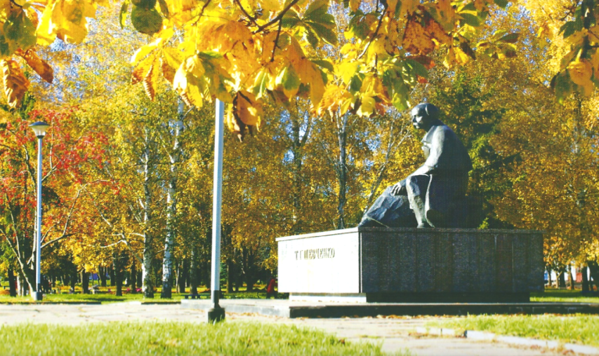
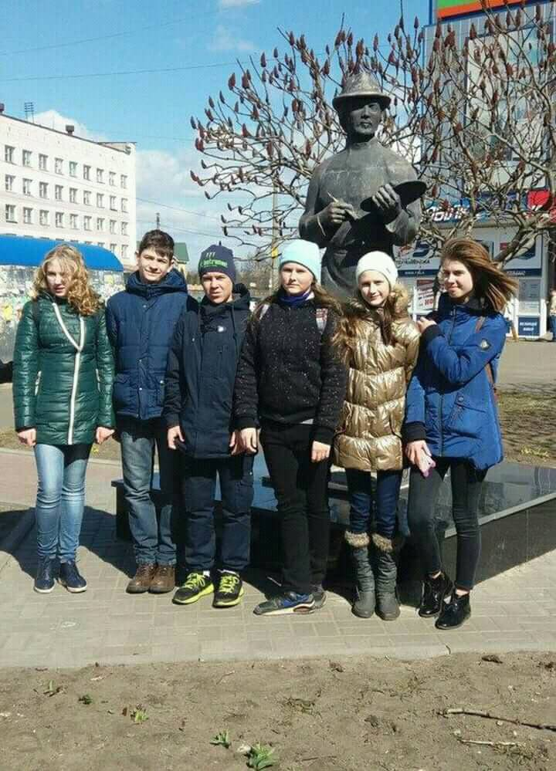
МАРШРУТ
«ВІД МИНУЛОГО ДО СЬОГОДЕННЯ»
Зупинка №4. Пам’ятник Т. Г. Шевченку
Зупинка №5. «Підкова»
Зупинка №6. Пам’ятник К.С. Малевичу

Slide 11
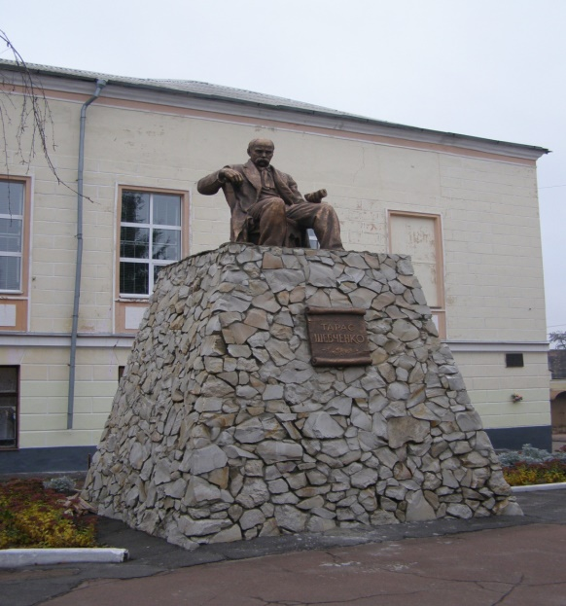
МАРШРУТ
«ВІД МИНУЛОГО ДО СЬОГОДЕННЯ»
Зупинка №8. Пам’ятний знак Конотопської битви
Зупинка №7. Пам’ятник Т.Г.Шевченку

Slide 12
ВИСНОВОК
Опрацювавши наукову літературу з теми дослідення, з’ясовано, що рекреаційно-туристичні ресурси поділяються на природні та соціально-економічні. За приналежністю до географічних оболонок ресурси поділяються на літосферні, атмосферні, гідрологічні та біологічні. Освоєння рекреаційно-туристичного потенціалу стимулює розвиток інших галузей господарства.
Конотоп має потужний історичний та культурний потенціал, який використано при розробці туристичного маршруту «Від минулого до сьогодення». Маршрут складається з 8 об’єктів: №1. Будинок Культури; №2. Садово-паркова скульптура «Кінь»; №3. Центральна площа міста – «Площа Миру»; №4. Пам’ятник Т. Г. Шевченку; №5. Підкова; №6. Пам’ятник К. Малевичу; №7. Пам’ятник Т.Г.Шевченку; №8. Пам’ятний знак Конотопської битви.
Даний маршрут охоплює об’єкти історичні та культурні, які є визначними пам’ятками, що мають важливе виховне значення.

Slide 13
СПИСОК ВИКОРИСТАНИХ ДЖЕРЕЛ
1. Акічев М.Ш., Ганзя М.М., Євтушенко В.О. Конотоп на перехресті шляхів – Конотоп: Фолігрант, 2012. 126 с.
2. Козіна О. Конотоп фотоальбом / Суми: Медіа Інформ, 2009.
3. Петринка Л. В. Географія туризму / Харків: Основа, 2011.
Бейдик О.О. Словник термінів і понять з рекреаційної географії /
http://www.geograf.com.ua/glossary/termini-z-galuzi-turizmu-ta-kreatsiji/supertochka-tur.
6. Гілецький Й.Р. Класифікація туристсько-рекреаційних ресурсів за геосферним підходом /
http://geoinfo.if.ua/klasyfikatsiya-turystsko-rekreatsijnyh-resursiv-za-heosfernym-pidhodom/.
7. Туристичні цікавинки міста / http://konotop.in.ua/novosti/ostann-novini/turistichn-ts-kavinki-m-sta/

Slide 14
ДЯКУЮ ЗА УВАГУ

